Slide 1
Liberando el potencial de las cadenas de valor en Colombia.
Nicolás Correa - Responsable de servicios financieros, COMFAMA
Juan Sebastian Correa – Gerente General, Agricapital

Slide 2
Contexto
El acceso a crédito es uno de los factores que más impacta en la rentabilidad y competitividad de los productores y MiPymes Rurales, sin embargo, es el sector que mas enfrenta barreras de acceso, especialmente cuando se trata de pequeños productores.
En Colombia hay 2.7 millones de productores unidades productivas agropecuarias, el 69% de estas son pequeñas que unidades de menos de 5 hectáreas de tierra.
El 83.3% de los productores en Colombia país no cuentan con ningún tipo de maquinaria agrícola y solo el 10% reciben asistencia técnica.
Solo el 11% de los productores han realizado solicitudes de crédito Agropecuario
Se calcula que menos del 1% de los créditos del sistema financiero son otorgados a pequeños productores.
La informalidad y la dispersión geográfica hacen que este no sea un sector atractivo para atender.

Slide 3
Nuestras premisas.
Customización
Financiar la productividad
Mas que Capital
Productos de crédito a la medida de los cultivos.
Plazo
Pago de intereses
Amortización
Periodos de gracia
Financiación: créditos productivos para las diferentes circunstancias.
Tecnificación
Crecimiento
Diversificación
Capital de trabajo
Evaluación:
Herramientas de evaluación de créditos que nos permitan identificar a los mejores productores en un entorno con informalidad y poca información.
Mas que capital, integrar una oferta de servicios para acompañar a los productores.
Orientación técnica
Orientación legal
Información de mercados
Beneficios -Ofertas
Seguro Complementario.

Slide 4
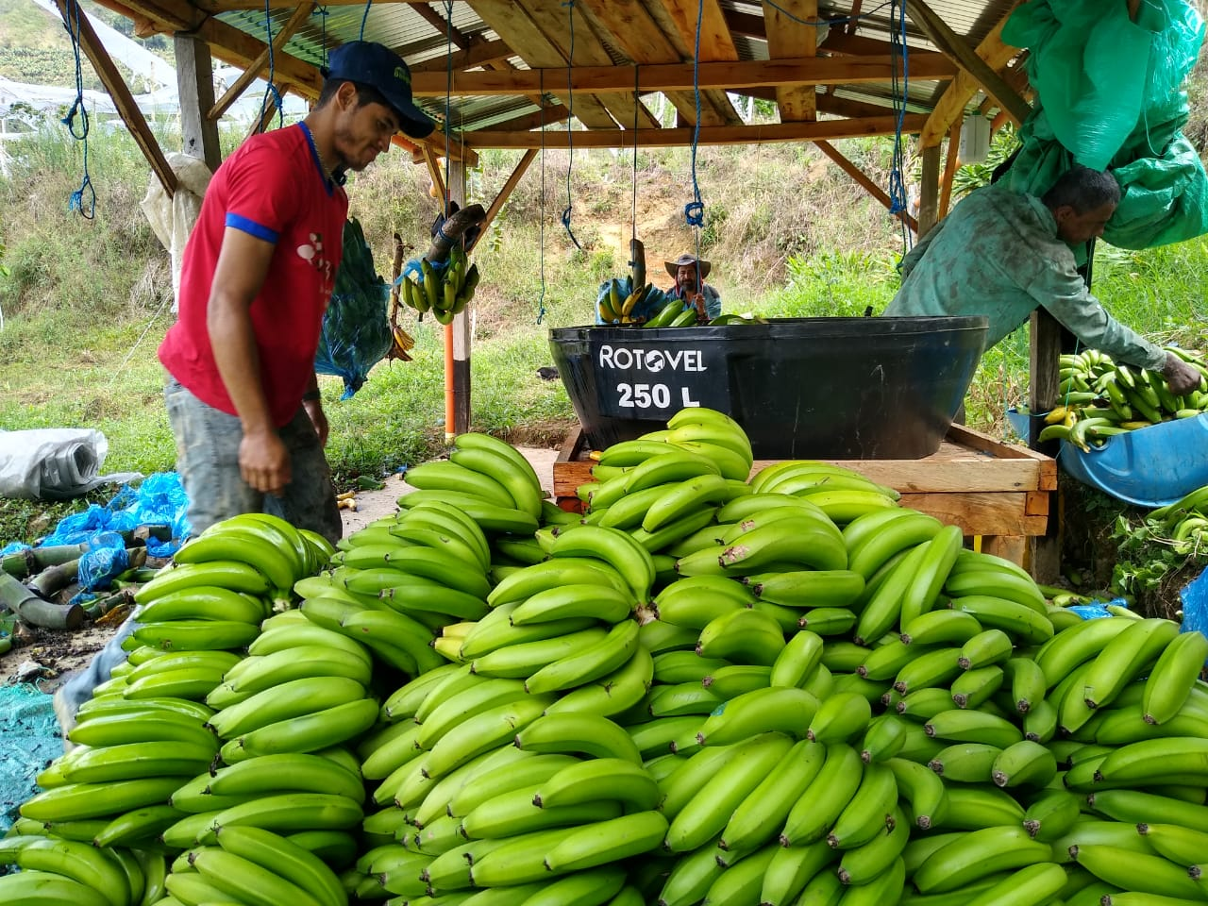
Desarrollo de cadenas de valor agrícolas.
Ventajas:
Diseño de productos de crédito a la medida de las necesidades de la cadena y de sus participantes.
Relaciones entre las partes brindan información para el análisis de crédito y eliminan costos transaccionales
Mitigación del riesgo mediante mecanismos de fuente de pago.
Acompañamiento a la medida de la cadena y coordinado entre los diferentes actores.

Slide 5
Gracias

